Slide 1
Módulo de Gestão de Projetos
Esse material não pode ser utilizado, divulgado ou copiado sem prévia autorização
Notes:
Seção 01

Slide 2
GESTÃO DE TEMPO
Notes:
Seção 01
Temporário – inicio e término definidos.
Produto ou Serviço ou Resultado exclusivo – criação de uma única entrega
Elaboração Progressiva – elaboração passo-a-passo com dependência do resultado anterior e aumento do entendimento da entrega
1) Temprorário
Só tem seu fim quando:
Atinge seu objetivo
Quando se torna claro que os objetivos do projeto não serão alcançados.
Quando não existir mais a necessidade do projeto.
A equipe do projeto raramente é mantida ao término do projeto.
2) A medida que o projeto percorre em função do tempo a tendência é que tenha-se
um entendimento mais refinado da entrega.

Slide 3
Gestão de Tempo
Inclui os processos necessários para realizar o término do projeto no prazo correto
Pode ocorrer uma única vez ou em cada fase do projeto
Notes:
Seção 01

Slide 4
Gestão de Tempo
Os processos incluídos na gestão de tempo são:
6.1 Definição de Atividades
  Identificação das atividades específicas que precisam ser realizadas para produzir as diversas entregas do projeto
6.2 Sequenciamento de Atividades
  Identificação e documentação do relacionamento entre as atividades do projeto
  Utilizar as relações de precedência Considerar atrasos e antecipações para suportarem o desenvolvimento do cronograma
Notes:
Seção 01

Slide 5
Gestão de Tempo
Os processos incluídos na gestão de tempo são:
6.3 Estimativa de Recursos de Atividades
  Identificar recursos necessários para cada atividade do projeto, definindo quantidades, quando estarão disponíveis e quando serão utilizados
6.4 Estimativa de duração de Atividades
  Estimativa do número de períodos de trabalho que serão necessários para terminar cada atividades do cronograma
Notes:
Seção 01

Slide 6
Gestão de Tempo
Os processos incluídos na gestão de tempo são:
6.5 Desenvolvimento do cronograma
  Verificação dos recursos necessários, restrições do cronograma, durações e sequenciamentos das atividades do projeto para criação do cronograma do projeto
6.6 Controle do cronograma
  Controla as mudanças realizadas no cronograma do projeto
Notes:
Seção 01

Slide 7
Definição de Atividades
Identificação das atividades específicas
  Identificará as entregas no nível mais baixo da EAP
    Pacotes de trabalho são divididos em atividades do cronograma para fornecer base para estimativas e auxiliar nos processos de execução, monitoramento e controle
    Incluir somente as atividades necessárias para execução do escopo do projeto
Lista de marcos (identifica todos marcos com destaque para os obrigatórios)
Notes:
Seção 01

Slide 8
Sequenciamento de Atividades
Identificação e documentação do relacionamento entre as atividades do projeto
  Utilizar as relações de precedência
  Considerar atrasos e antecipações para suportarem o desenvolvimento do cronograma
  Usadas para definir seqüência entre as atividades
Nesta fase pode ser apresentado
  Diagramas de rede do cronograma do projeto
  Lista de atividades (atualizações)
  Atributos das atividades (atualizações)
Notes:
Seção 01

Slide 9
Sequenciamento de Atividades
Determinação da dependências
  Dependências obrigatórias - inerentes a natureza do trabalho sendo realizado
  Dependências arbitradas ou lógica preferida – estabelecidas por base de conhecimento
  Dependências externas - relacionamento entre as atividades do projeto e as atividades que não são do projeto).
Notes:
Seção 01

Slide 10
Sequenciamento de Atividades
Relação de Dependência
Dependências entre atividades. Elas podem ser:
  Término para Início (início da atividade depende do término da atividade anterior)
  Término para Término (término da atividade depende do término da atividade anterior)
  Início para Início (início da atividade depende do início da atividade anterior)
  Início para Término (término da atividade depende do início da atividade anterior)
Notes:
Seção 01

Slide 11
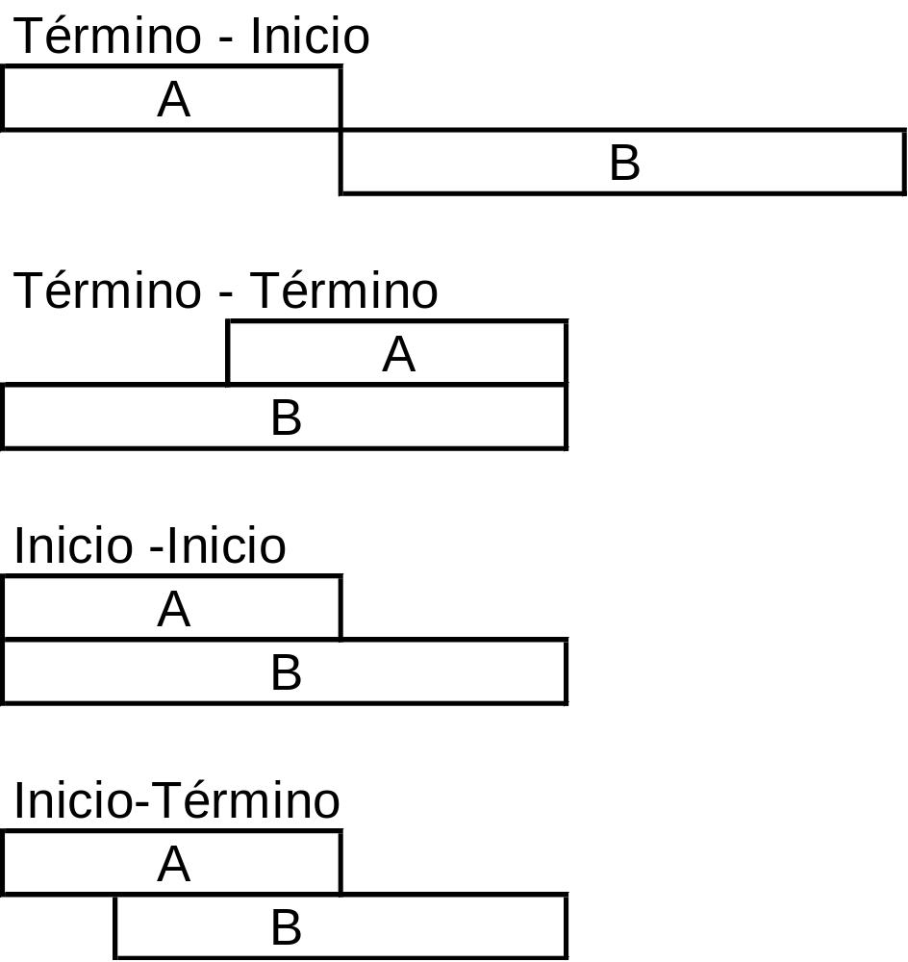
Sequenciamento de Atividades
Relação de Dependência
Notes:
Seção 01

Slide 12
Sequenciamento de Atividades
FERRAMENTAS E TÉCNICAS
Método do diagramas de redes
  Diagrama de precedência
  Diagrama de setas
Modelos de rede do cronograma (padrões da organização)
Determinação de dependência (obrigatórias, arbitrárias e externas)
Aplicação de antecipações e atrasos (verifica a possibilidade de antecipações e atrasos na execução das atividades)
Notes:
Seção 01

Slide 13
Sequenciamento de Atividades
FERRAMENTAS E TÉCNICAS
Diagrama de Precedência
  Tipo de diagrama de rede
  Usa “NÓS” para representar as atividades
  Conectada por setas que mostram suas dependências
  Também chamada de ANN (Atividade no nó) - AON (Activity-on-node)
Notes:
Seção 01

Slide 14
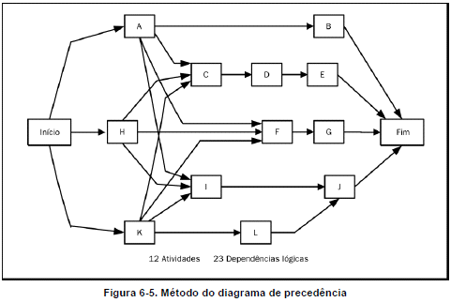
Sequenciamento de Atividades
FERRAMENTAS E TÉCNICAS
Notes:
Seção 01

Slide 15
Sequenciamento de Atividades
FERRAMENTAS E TÉCNICAS
Diagrama de Setas
  Tipo de diagrama de rede
  Usa “SETAS” para representar as atividades
  Conectada por nós que representam suas dependências
  Também chamada de ANS (Atividade no seta) - AOA (Activity-on-arrow)
Notes:
Seção 01

Slide 16
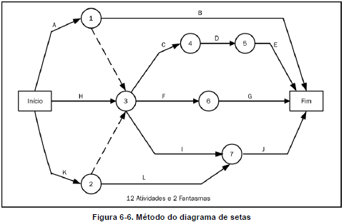
Sequenciamento de Atividades
FERRAMENTAS E TÉCNICAS
Notes:
Seção 01

Slide 17
Estimativa de Recursos
Identificar recursos necessários para cada atividade do projeto.
Definir
  - Quantidades
  Quando estarão disponíveis
Atividade coordenada com o processo de estimativa de custo
Pode conter
  Recursos necessários para as atividades
  Atributos das atividades (atualizações)
  Estrutura analítica dos recursos (estrutura hierárquica dos recursos)
  Calendário de recursos (demonstra disponibilidade dos recursos e se o recurso está ativo ou ocioso)
Notes:
Seção 01

Slide 18
Estimativa de Duração
Processo de obtenção de informações referentes a duração da atividade
  Estimativa de duração da atividade (incluem indicações de faixas possíveis – 2 semanas +/- 2 dias ou 15% probabilidade de exceder 3 semanas)
As informações originam-se tipicamente do grupo de pessoas os que estão mais familiarizados com a natureza da atividade em questão
As estimativas são progressivamente elaboradas
Deve considerar qualidade e disponibilidade de recursos necessários para inicio das atividades
Notes:
Seção 01

Slide 19
Estimativa de Duração
FERRAMENTAS E TÉCNICAS
Opinião especializada
Estimativa análoga (Top-down)
  De cima para baixo
  Prevê a duração total do projeto
  Utilizada para estimar a duração das atividades quando existe uma quantidade limitada de informações detalhadas sobre o projeto (fases iniciais do projeto)
  Usa informações históricas e opinião especializada.
Notes:
Seção 01

Slide 20
Estimativa de Duração
FERRAMENTAS E TÉCNICAS
Estimativa paramétrica (quantidade de trabalho pela valor unitário por exemplo, pacote com 50 desenhos e cada um estimado em 10 horas portanto atividade estimada em 500 horas)
  Exemplo: Tarefa – passagem de 1000 m de cabo
    Por experiência anterior 100 m leva 01 hora
    Portanto a atividade levará = 10 horas para ser executada
Estimativa de três pontos (mais provável, otimista e pessimista e utilização da média simples para estimar duração da atividade)
Notes:
Seção 01

Slide 21
Estimativa de Duração
FERRAMENTAS E TÉCNICAS
Análise de reserva
  Tempo adicional, documentado junto com dados e premissas do projeto devido aos riscos identificados do projeto
    Reservas de contingências
    Reservas de tempo
    Buffers (Pulmões)
  Pode ser fixo ou porcentagem da duração
Notes:
Seção 01

Slide 22
Caminho Crítico
Método do caminho crítico (CPM) é uma técnica utilizada para definição do cronograma do projeto.
É o conjunto de atividades que define o menor prazo de entrega possível para um projeto
Tem como finalidade
  Determinar a flexibilidade do cronograma
  Mostrar os pontos de folga (folga total e folga livre)
    Não há folga para a execução do projeto no caminho crítico
Notes:
Seção 01

Slide 23
Caminho Crítico
Exemplo
A partir da tabela abaixo, defina o diagrama de setas (AON) para representar o relacionamento das atividades do projeto,
Ativ | Duração | Precedência
A | 2 | -
B | 4 | A
C | 1 | B
D | 3 | -
E | 3 | D
F | 5 | E
Notes:
Seção 01

Slide 24
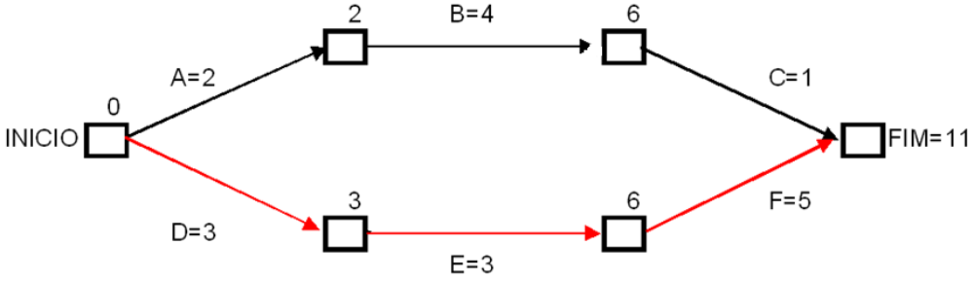
Caminho Crítico
Exemplo
1-Defina o diagrama de seta AON
2-Defina o tempo de cada atividade e o tempo máximo acumulado de cada atividade
3-Defina o caminho com o maior tempo somado entre o início e o fim do projeto
Notes:
Seção 01

Slide 25
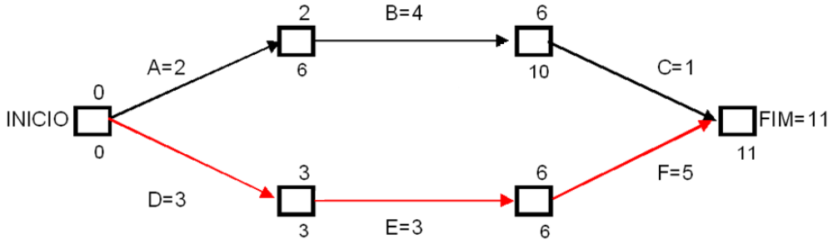
Caminho Crítico
Exemplo
4-Defina a data mais tarde para o término de cada atividade
Notes:
Seção 01

Slide 26
Caminho Crítico
Exemplo
5- Defina a folga de cada atividade
Folga = Começo Tarde – Começo Cedo
Notes:
Seção 01

Slide 27
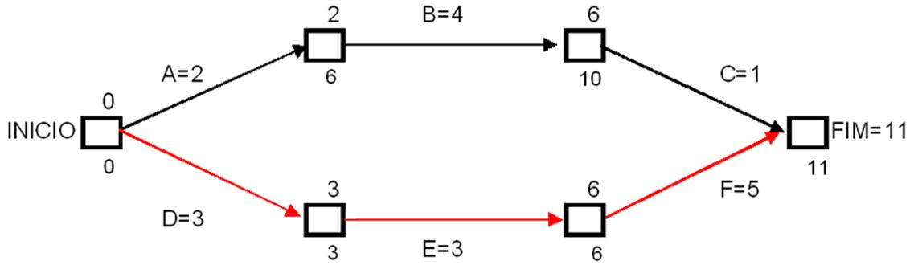
Caminho Crítico
Exemplo
5- Defina a folga de cada atividade
Folga = Começo Tarde – Começo Cedo
Caminho Crítico: D-E-F = 11 dias
Folgas conforme tabela
Ativ | Duração | Preced | Folga
A | 2 | - | 4
B | 4 | A
C | 1 | B
D | 3 | - | 0
E | 3 | D | 0
F | 5 | E | 0
Notes:
Seção 01

Slide 28
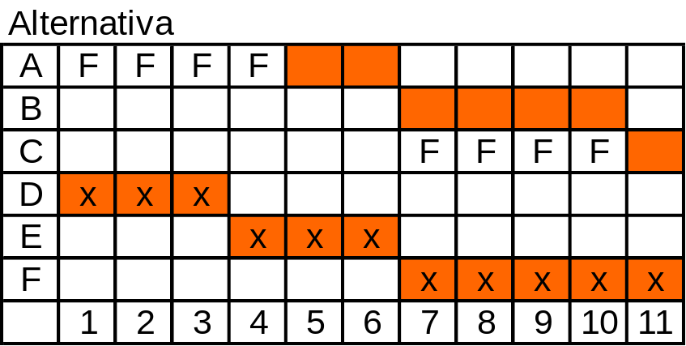
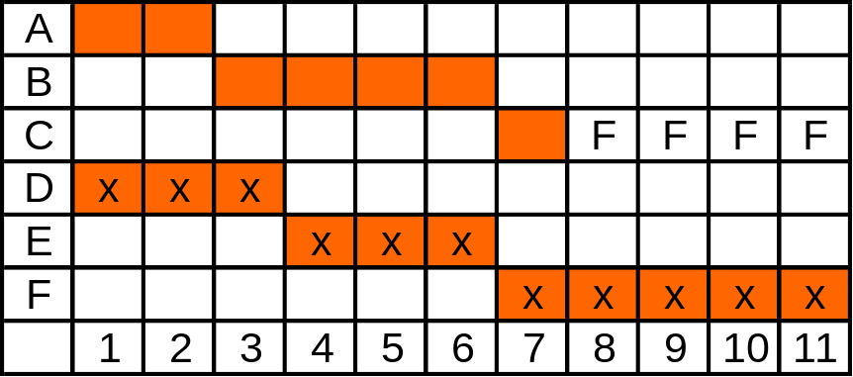
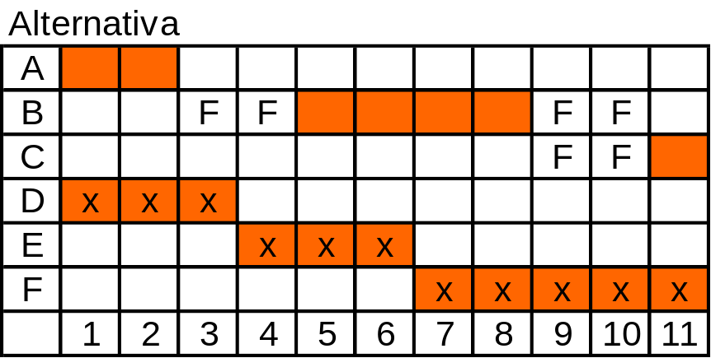
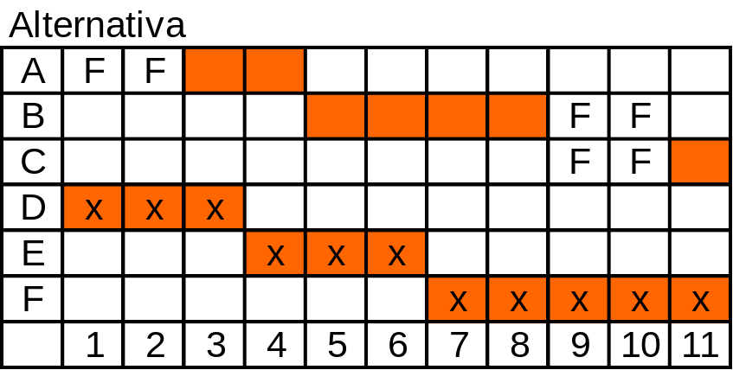
Caminho Crítico
Exemplo
Método do caminho crítico – Análise exemplo 1
Inicio mais cedo B
Inicio mais tarde B
Notes:
Seção 01

Slide 29
Cronograma
crono2
elem comp (gr khrónos) Exprime a idéia de tempo: cronologia, cronometria, isócrono.
grama4
elem comp (gr grámma) Exprime a idéia de letra, escrito, figura, desenho, sinal, gravação, traçado de aparelho registrador: barograma, cronograma, fotograma.
Cronograma
sm (crono+grama) 1 Inscrição, sentença ou frase em que os diferentes elementos de uma data, expressos em caracteres romanos, figuram como letras incluídas em palavras, geralmente escritas em maiúsculas. 2 Gráfico demonstrativo do início e do término das diversas fases de um processo operacional, dentro das faixas de tempo previamente determinadas.
Dicionário Michaelis
Notes:
Seção 01

Slide 30
Desenvolvimento do Cronograma
Determinação das datas de inicio e término planejadas das atividades do projeto
Cronograma servirá como linha de base para o acompanhamento do projeto
Verificação dos recursos necessários, restrições, e sequenciamentos das atividades do projeto
Notes:
Seção 01

Slide 31
Desenvolvimento do Cronograma
O processo de desenvolvimento do cronograma pode também disponibilizar:
  Cronograma do projeto
  Cronograma de marcos
  Recursos necessários
  Calendário do projeto
Notes:
Seção 01

Slide 32
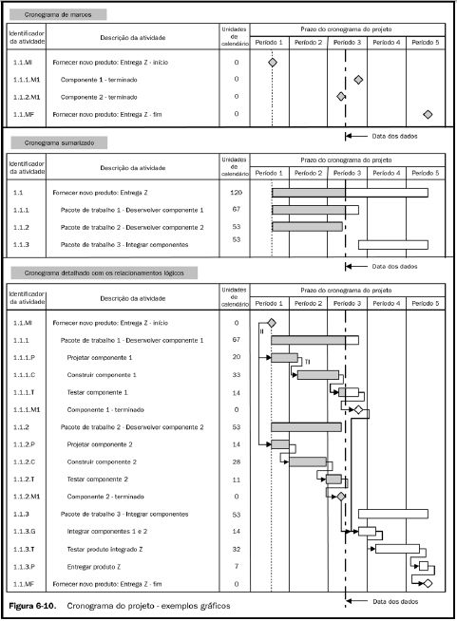
Desenvolvimento do Cronograma
Notes:
Seção 01

Slide 33
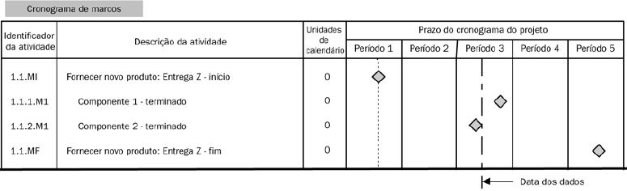
Desenvolvimento do Cronograma
Notes:
Seção 01

Slide 34
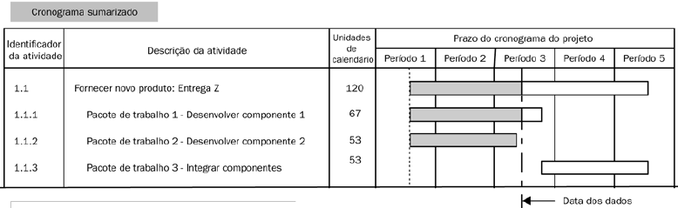
Desenvolvimento do Cronograma
Notes:
Seção 01

Slide 35
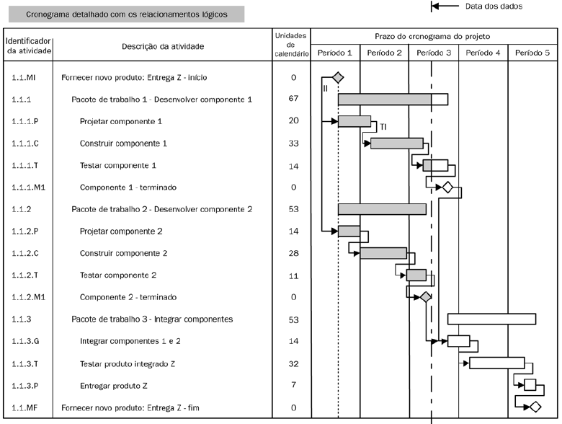
Desenvolvimento do Cronograma
Notes:
Seção 01

Slide 36
Desenvolvimento do Cronograma
FERRAMENTAS E TÉCNICAS
Softwares de gerenciamento de projetos
Aplicação de calendários
Modelos de cronogramas
Análise de rede do cronograma
  (delimitar períodos dentro dos quais as atividades possam ser programadas, envolvendo cálculo de datas de início mais cedo e de término mais tarde
Método do caminho crítico (CPM)
Métodos de Compressão do cronograma
  (buscar meios de encurtar o cronograma do projeto, sem alterar o seu escopo (ex: para atender datas impostas ou outros objetivos da programação))
Notes:
Seção 01

Slide 37
Desenvolvimento do Cronograma
FERRAMENTAS E TÉCNICAS
Métodos de Compressão do cronograma
  Crashing
    Acrescenta recursos no caminho crítico
    Trabalha a relação custo x tempo (nem sempre gera alternativas viáveis)
    - Quase sempre aumenta o custo
  Fast tracking
    -Executar em paralelo atividades que deveriam ser executadas em sequência
    - Quase sempre resulta em retrabalho
    - Normalmente aumenta o risco
Notes:
Seção 01

Slide 38
Desenvolvimento do Cronograma
FERRAMENTAS E TÉCNICAS
Análise de cenário do tipo “e se?” - avalia os riscos do cronograma e propõe alternativas – greves, atrasos fornecedores
Nivelamento de recursos
  Abordagem de recursos críticos e compartilhados que estão disponíveis
  Pode fazer com que o caminho crítico mude
Método da cadeia crítica (gerencia as atividades pulmões do projeto)
  - Levar em conta recursos limitados ou restritos ao modificar o cronograma
  - Tarefas de alto risco são concentradas no início do projeto para resolução de problemas
Notes:
Seção 01

Slide 39
Exercício 1
Desenhe o diagrama de setas para as seguintes atividades.
Defina o caminho Crítico.
Defina as folgas de cada atividade.
Ativ | Duração | Precedência | Folga
A | 2 | -
B | 4 | -
C | 1 | B, E
D | 3 | A, C, H
E | 3 | -
F | 5 | B, E
G | 2 | E
H | 1 | F, G
I | 1 | F, G
J | 3 | A, C, H, I
K | 5 | F, G
Notes:
Seção 01

Slide 40
Exercício 2
Dado a interdependência entre as atividades abaixo desenhe o diagrama de setas, defina o caminho crítico e as folgas das atividades.
Ativ. | Preced. | Duração
A | - | 3
B | - | 4
C | A | 1
D | B | 4
E | C, D | 7
F | B | 2
G | E | 2
H | E | 2
I | G | 3
J | F, H | 4
Notes:
Seção 01

Slide 41
Exercício 3
Dado a tabela abaixo,
1) Desenhe o diagrama de setas;
2) Defina o caminho crítico
3) Apresente o cronograma do projeto
4) Apresente o cronograma de recursos
5) Se o recurso Alice não estiver disponível entre os períodos (3 a 7) e (9 a 12), o prazo final do cronograma será alterado?
6) Considerando a restrição apresentada no item 5) acima, quando Alice poderá realizar as atividades C, F e H?
Ativ. | Preced. | Duração | Recurso
A | - | 3 | José
B | - | 4 | João
C | A | 1 | Alice
D | B | 4 | Alaíde
E | C, D | 7 | João
F | B | 2 | Alice
G | E | 2 | Alaíde
H | E | 2 | Alice
I | G | 3 | João
J | F, H | 4 | José
Notes:
Seção 01

Slide 42
Exercício 4
Desenhe o diagrama de setas para as seguintes atividades.
Defina o caminho Crítico.
Defina as folgas de cada atividade.
Defina o cronograma do projeto
Ativ | Duração | Precedência | Folga
A | 2 | -
B | 4 | -
C | 1 | B, E
D | 3 | A, C, H
E | 3 | -
F | 5 | B, E
G | 2 | E
H | 1 | F, G
I | 1 | F, G
J | 3 | A, C, H, I
K | 5 | F, G
Notes:
Seção 01

Slide 43
Exercício 5
Dado a interdependência entre as atividades abaixo desenhe o diagrama de setas, defina o caminho crítico e as folgas das atividades.
Defina o cronograma.
Ativ. | Preced. | Duração
A | - | 3
B | - | 4
C | A | 1
D | B | 4
E | C, D | 7
F | B | 2
G | E | 2
H | E | 2
I | G | 3
J | F, H | 4
Notes:
Seção 01

Slide 44
Gestão de Tempo
Questões
1- Descreva PERT (program evaluation review technique), COM (critical path method), GERT (graphical evaluation and review technique), simulação de Monte Carlo e Gráfico de Gantt para o ambiente de gerenciamento de projeto. Em quais momentos essas técnicas são aplicadas no contexto de projeto?
2- Dê exemplos de outros diagramas de redes que possam ser utilizados na gestão de tempo e explique de que forma podem ser utilizados?
3- Quais são os principais objetivos do nivelamento de recursos humanos no ambiente de gestão de projeto?
4- Quais técnicas podem ser utilizadas para redução do prazo de um projeto? Comente cada uma delas?
5- Quais informações poderiam constar em um relatório de progresso?

Slide 45
OBRIGADO
Notes:
Seção 01

